Slide 1
Сетевое планирование и управление КСГ
21.04.2026

Slide 2
Термины и определения
Проектом называют совокупность работ, направленных на достижение некоторой цели.
Сетевой график – динамическая модель производственного процесса, отражающая технологическую зависимость и последовательность выполнения комплекса работ, связывающая их свершение во времени с учётом затрат ресурсов и стоимости работ с выделением при этом узких (критических) мест.
Работа – операция, процесс или совокупность процессов, требующих для своего совершения времени и резервов, а также ожидание, пассивный процесс без затрат труда и ресурсов, связанный с соблюдением определенных технологических перерывов (зарядка аккумулятора, нагревание паяльника и т.д.)
Событие – это четко сформулированный момент начала или завершения одной или нескольких работ. Если событие является результатом нескольких работ, то оно считается совершавшимся в момент окончания работы с наибольшей продолжительностью. Событие обозначается кружком, в котором проставляется его номер. События нумеруются, начиная от 1 – исходного и заканчивая конечным – завершением работ.
Исходное (начальное) событие – событие начала производственного процесса, из которого выходит работа.
Завершающее (последующее) событие – событие окончания производственного процесса, событие, в которое входит работа после начального.
Конечные единицы сетевого графика – «тупиковые» события, из которых нет выходящих работ, но они не являются завершающими

Slide 3
Термины и определения
Оценка времени – ожидаемое расчетное время, необходимое для выполнения каждой работы.
Продолжительность работы – время, необходимое для реализации работы.
Условная (фиктивная) работа – работа, не требующая затрат времени, труда, средств. На сети показывается пунктирной линией.
Самая поздняя дата окончания события – максимально допустимое время между исходным событием и k-м событием при условии неизменности самой поздней даты окончания завершающего события.
Самая ранняя дата начала события – минимально необходимое время для выполнения всех работ, предшествующих данному событию.
Резерв времени S(k) – разность между сроком реализации самой поздней даты окончания каждого события и самой ранней датой его начала. Резерв времени обозначается буквой S.
Путь – непрерывная технологическая последовательность работ (цепь) от начального до завершающего события.
Критический путь – последовательность событий от начального до завершающего и соединяющих их работ, для которых минимально необходимое время реализации является наибольшим по всем путям, соединяющим эти два события

Slide 4
Система сетевого планирования и управления
ПРИМЕНИМА: для сложных комплексов работ или для таких проектов, где имеется взаимозависимость большого числа задач, требующих привлечения различных специалистов и решения вопросов материально-технического обеспечения.
ПОЗВОЛЯЕТ:
выявлять и мобилизовать резервы времени и все виды ресурсов;
осуществлять управление производственными процессами с учетом прогнозирования и предупреждения возможных сбоев в ходе реализации конкретной производственной программы, улучшать технические показатели планируемой программы;
повышать эффективность менеджмента в целом при четком распределении ответственности между руководителями каждого уровня управления и ответственными исполнителями.

Slide 5
Система сетевого планирования и управления
ВКЛЮЧАЕТ:
визуализацию последовательности выполнения мероприятий, моделирование, динамическую перестройку производственных процессов, планирование времени;
сокращение срока производства работ, оптимизацию затрат труда, материально-технических ресурсов;
контроль исполнения разработанных технологий с принятием оперативных управленческих решений.
Распространены 2 графических метода для планирования времени:
Диаграмма Гантта (Gantt Chart) —ленточный календарный график, названный так в честь Генри Гантта, американского инженера, который используется там, где не сложная последовательность работ.
Сетевой график – графическое изображение производственного процесса. Он позволяет найти минимальные сроки завершения проекта и отдельных работ, а также определить множество критических работ, увеличение продолжительности выполнения любой из которых приводит к увеличению времени выполнения всего проекта.

Slide 6
Диаграмма Ганта (календарный график)
Март-Апрель
Июнь-Июль
Август-Сентябрь
Октябрь-Ноябрь
Декабрь-Январь
Февраль-Март
Использование ограничено, если параллельно выполняется очень большое количество работ и существует сложная и запу­танная зависимость между ними. В таком случае на помощь к календарным графикам приходят так называемые сетевые графики, представляющие собой не менее важный и эффективный инструмент планирования

Slide 7
Виды сетевых моделей (графиков)
«Вершины-работы». Здесь все процессы представлены в виде следующих один за другим прямоугольников, связанных логическими зависимостями. На рисунке показан пример такого сетевого графика. На графике показаны пять работ А, Б, В, Г, Д, где А – это исходная работа, Д – это завершающая работа, Б, В, Г – промежуточные работы. Стрелками изображены логические взаимосвязи работ.
«Вершины-события». На таких графиках все работы представлены в виде стрелок, а события представлены кружками. На рисунке показан пример сетевого графика подобного типа. На графике 0, 1, 2, 3, 4, 5 – шесть взаимосвязанных событий. Начальное событие – это 0, конечное – это событие 5, все остальные – это промежуточные события.
Наиболее часто применимый!
Б
2
А
Г
Д
0
1
4
5
В
3
Сетевой график «Вершины-работы»
Сетевой график «Вершины-события»

Slide 8
Элементы сетевых графиков
При построении сетевых графиков используют два логических понятия (элемента) – работа и событие.
В сетевом планировании термин «работа» предусматривает процесс предшествующий совершению какого – либо события. Термин «событие» выражает собой определенный результат выполнения работы (или работ). На сетевом графике события изображают кружком, а работы - ориентированными стрелками.
2
Событие
Работа
1
4
5
3
Термин «работа» включает три понятия:
1 - «Фактическая работа» - т.е. трудовой процесс, приводящий к достижению определенных результатов и требующих затрат времени и ресурсов;
2 - «Ожидание» - технологический перерыв в работе, не требующий затрат труда, но требующий затрат времени (высыхание краски, отвердевание цемента и т.д.);
3 - «Зависимость» (фиктивная работа) – логическая связь между событиями, не требующая затрат времени и ресурсов, но показывающая, что возможность начала одной работы зависит от результатов другой (пунктирные стрелки).

Slide 9
Использование фиктивных работ
1
3
Работа А
5
2
4
Работа В

Slide 10
Элементы сетевых графиков
Каждому событию присваивается определенный номер (обычно цифрой), т.е. 1, 2, 3 и т.д. - события. Каждая работа, изображенная на сетевом графике стрелкой, объединяет только два события, поэтому принято работу на сетевом графике обозначать номерами предшествующего (i-го) и последующего (j-го) событий, т.е. 1 - 2, 2 - 5, 5 - 7 и т.д. - работы.
Сетевой график представляет собой последовательность работ и событий, отражающих их технологическую взаимосвязь.
На сетевом графике выделяют два события: начальное (1) (исходное) и конечное (7) (завершающее). Все остальные события называются промежуточными. Исходное событие отражает начало выполнения всего комплекса работ и не имеет предшествующего события. Завершающее событие отражает конечную цель всего комплекса работ и не имеет последующего события.
Сетевой график строят в масштабе или без масштаба. В последнем случае обязательно над стрелками проставляют продолжительность работы в единицах времени.
Любая последовательность работ от одного события к другому (любому) называется путем и обозначается L(2 - 5 - 7), т. е. каждый путь обозначают буквой L и номерами событий через которые он проходит. Длина любого пути определяется суммарной продолжительностью составляющих его работ. Полный путь - это путь от исходного до завершающего события. В сетевом графике, как правило, имеется несколько полных путей с различной продолжительностью.

Slide 11
Элементы сетевых графиков
2
5
L1-2=4
L2-4=3
L5-7=2
1
4
L4-7=3
7
L4-6=3
3
6
L6-7=2
L1-3=3
L3-6=2
Полный путь, имеющий максимальную продолжительность, называют критическим путем. Работы, лежащие на критическом пути называется критическими работами. Критический путь (Lкр) определяет общую продолжительность выполнения всего комплекса работ. Для большей наглядности его выделяют двойными или жирными линиями.
Полные пути, продолжительность которых меньше Lкр, называются некритичными. У них имеется резерв времени, в пределах которого время выполнения работ может быть увеличено, что не приводит к увеличению общей продолжительности наступления завершающего события.

Slide 12
Правила построения сетевых графиков
график должен быть простым, без лишних пересечений, большинство работ должно быть изображено горизонтальными линиями;
между двумя событиями на графике может находиться только одна работа;
все события, кроме завершающего, должны иметь последующую работу; наличие «тупиков» в сети указывает на то, что данная работа больше никакие работы не лимитирует и ее окончание можно отнести к завершающему событию;
в сети не должно быть событий, в которые не входит ни одна работа, за исключением исходного события. Если такие события появляются, то они соединяются «условной работой» с исходным событием, и тогда сеть будет замкнута;
в сетевом графике не должно быть замкнутых контуров (циклов);
ни один путь не должен проходить дважды через одно и то же событие, т.е. отсутствуют петли.

Slide 13
Правила построения сетевых графиков
Правильное построение КСГ Неправильное построение КСГ
3
3
1
2
5
1
2
5
4
4

Slide 14
Исходная информация для разработки сетевого графика
1. Ознакомиться с организационной структурой предприятия (структурного подразделения);
2. Утвердить объем работы (программа ремонта по видам и сериям (типам) подвижного состава и др.);
3. Утвердить перечень технологических процессов, определяющих данный вид работ (ремонта), в соответствии с локальным нормативным документом (Правила, Руководства и т.п.);
4. Закрепить технологические процессы по отделениям (технологическим участкам, специализированным помещениям), предназначенные для выполнения каждого технологического процесса и определения режима их работы;
5. Составить перечень производственных операций в соответствии с технолого-нормировочными картами (ТНК), определение нормативной численности исполнителей с указанием наименования профессии по Единому тарифно-квалификационному справочнику (профессиональному стандарту) и разряда квалификации;
6. Произвести оценку оснащенности технологического участка (специализированного помещения) необходимым технологическим оборудованием;
7. Назначить ответственных лиц для обеспечения контроля за соблюдением графика и организующего взаимодействие участков (как правило, диспетчер).

Slide 15
Процесс построения сетевых графиков
1. Описание комплекса работ, определение их продолжительности и последовательности (определитель работ сетевого графика).
2. Построение сетевого графика.
3. Расчет и анализ параметров сетевого графика.
4. Оптимизация сетевого графика, контроль и оперативное управление
ходом выполнения комплексом работ.
Номер работы | Событие |  | Наименование работ | Трудоемкость | Количество исполнителей | Продолжительность работ(мин, ч.)
 | Начало | Окончание

Slide 16
Расчет параметров сетевой модели
При расчетах определяют следующие параметры:
А) для полных путей сетевого графика:
t(Li) - продолжительность любого полного пути;
t(Lкр) - продолжительность критического пути;
R(Li) - полный резерв времени пути.
Б) для событий и работ:
T - ранний и поздний сроки совершения события;
- Ri - резерв времени события;
- Тр.о.,Тр.н. - ранний срок начала и окончания работ;
Tп.о., Тп.н. - поздний срок начала и окончания работ;
Rсв, Rп - полный и свободный резерв времени работы.

Slide 17
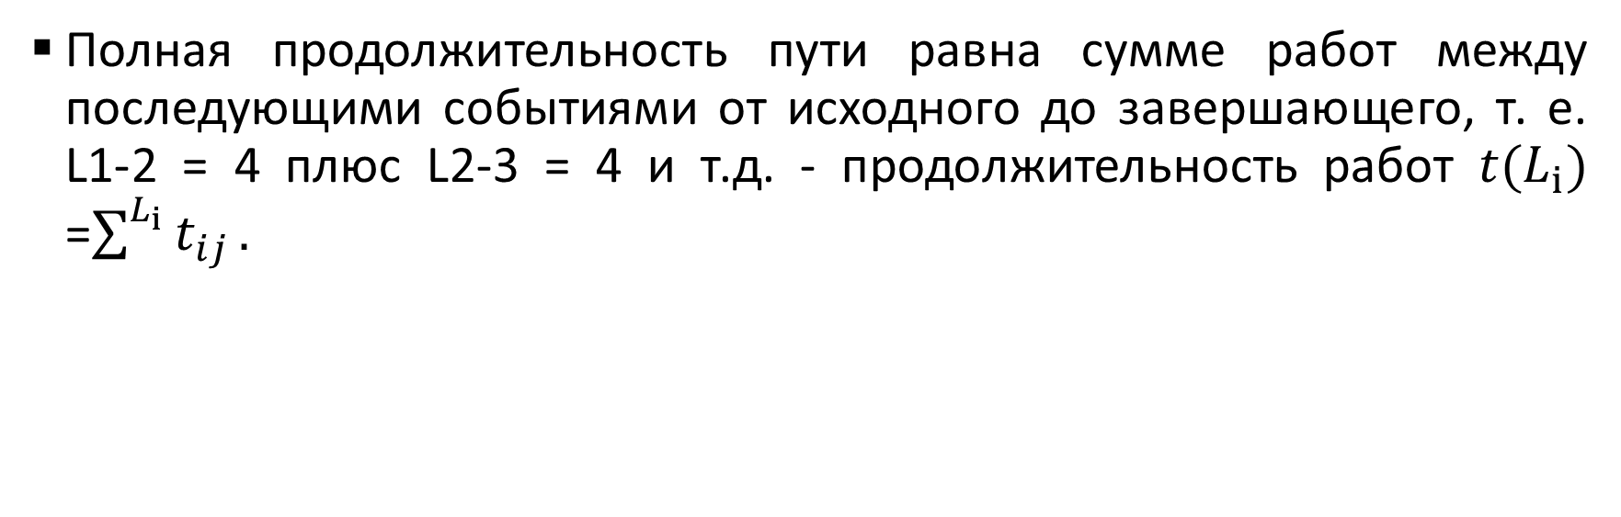
Расчет параметров сетевой модели: для полных путей сетевого графика (вариант А)
Полная продолжительность пути равна сумме работ между последующими событиями от исходного до завершающего, т. е. L1-2 = 4 плюс L2-3 = 4 и т.д. - продолжительность работ $t(L_{i})$ =$\sum^{L_{i}}{t_{ij}}.$
Упражнение
Сформируйте таблицу для расчета полной продолжительности путей сетевого графика, приняв продолжительность работ равные дню в месяце вашего рождения, а также дате рождения еще 6 друзей.
L1-3=7
L3-5=3
3
L1-2=4
L2-3=4
1
2
L2-4=3
5
L1-4=5
L4-5=2
4

Slide 18
Расчет параметров путей сетевого графика
№ пути | События пути | Продолжительность работ
1 | 1-2-3-5 | 4+4+3=11
2 | 1-2-4-5 | 4+3+2=9
3 | 1-3-5 | 7+3=10
4 | 1-4-5 | 5+2=7
L1-3=7
L3-5=3
L2-3=4
3
L1-2=4
1
2
L2-4=3
5
L1-4=5
L4-5=2
4

Slide 19
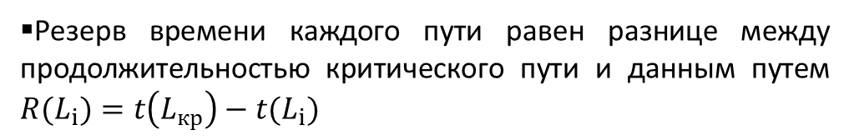

Критический путь сетевого графика и резервы времени
Максимально продолжительный путь исходного до завершающего (критический путь). Для нашего примера: $t(L_{кр})$ (1 – 2 – 3 – 5) = 11 единиц времени $t(L_{кр})$ =$max\sum^{L_{i}}{t_{ij}}$.
Резерв времени каждого пути равен разнице между продолжительностью критического пути и данным путем ${R(L}_{i})=t\left(L_{кр}\right)−t(L_{i})$
Продолжение упражнения.
Рассчитайте резервы времени каждого пути
!
Работы, не имеющие резерва времени требуют особого внимания к срокам исполнения, так как их задержка может привести к нарушению сроков проекта

Slide 20
Расчет резервов времени путей
№ пути | События | Продолжительность событий | Резерв
1 | 1-2-3-5 | 4+4+3=11 | 11-11=0
2 | 1-2-4-5 | 4+3+2=9 | 11-9=2
3 | 1-3-5 | 7+3=10 | 11-10=1
4 | 1-4-5 | 5+2=7 | 11-7=4
L1-3=7
L3-5=3
L2-3=4
3
L1-2=4
1
2
L2-4=3
5
L1-4=5
L4-5=2
4

Slide 21
Расчет параметров сетевой модели (вариант В): ранние сроки
Порядок расчета ранних сроков событий сетевого графика и ранних сроков начала и окончания работ
Раннее начало первого события принимается за нулевое значение. Раннее окончание всех работ, которые начинаются с этого события ( в данном примере работы 1-2, 1-3, 1-4), равно раннее начало +норма времени на работу, начинающуюся с данного события.
Этот же срок считается моментом свершения события, завершающего работу и ранним началом работ, которые будут производится после свершения события.
Раннее окончание любых работ равно раннее начало +норма времени на работу, начинающуюся с данного события.
Если для свершения события необходимо выполнение нескольких работ (Например, событие 3 рис.1), то ранний срок свершения события равно максимальному значению времени раннего окончания всех работ, необходимых для свершения события. Такое правило отражает причинно-следственную связь. Событие не может свершиться пока не закончатся все работы, необходимые для его свершения. Например, проект может быть утвержден после выполнения расчетов аналитическим способом, расчетов с использованием ПО и после визуализации модели. Пока все эти работы не будут выполнены, проект не будет утвержден. Поэтому срок свершения – максимальное значение из ранних сроков завершения всех необходимых работ.
Этот срок считается моментом свершения события, завершающего несколько работ и ранним началом работ, которые будут производится после свершения события.
Продолжительность всей совокупности работ равна раннему сроку свершения последнего события (событие 5).
Упражнение
Сформируйте таблицу для расчета параметров
Определите ранние сроки свершения событий, ранние сроки начала и окончания работ, приняв продолжительность работ равные дню в месяце вашего рождения, а также дате рождения еще 6 друзей.
3
1
2
5
4

Slide 22
Пример расчета временных характеристик сетевого графика
№ п/п | Код работы | Продолжитель-ность работ | Ранние сроки
 |  |  | начало | окончание
1 | 1-2 | 4 | 0 | 4
2 | 1-3 | 7 | 0 | 7
3 | 1-4 | 5 | 0 | 5
4 | 2-3 | 4 | 4 | 8
5 | 2-4 | 3 | 4 | 7
6 | 3-5 | 3 | 8 | 11
7 | 4-5 | 2 | 7 | 9

Slide 23
Расчет параметров сетевой модели: поздние сроки
Порядок расчета поздних сроков событий сетевого графика и поздних сроков начала и окончания работ
Расчет поздних сроков начинается с момента раннего свершения последнего события сетевого графа.
Поздний срок завершения всей совокупности работ равен раннему сроку свершения последнего события. Поэтому поздний срок окончания всех работ, завершающихся последним событием равен раннему сроку его свершения.
Поздний срок начала работ равен позднему сроку завершения работ минус продолжительность.
Если событие завершает несколько работ , то поздний срок его начала равен позднему сроку окончания всех работ, завершающихся этим событием.
Если после события выполняется несколько работ, то наиболее поздним сроком свершения события должно быть минимальное значение поздних сроков начала последующих работ. Если принять большее значение, то вся совокупность работ сдвинется.
Упражнение
Определите поздние сроки свершения событий, поздние сроки начала и окончания работ в сформированной таблице.

Slide 24
Пример расчета временных характеристик сетевого графика
№ п/п | Код работы | Продолжитель-ность работ | Ранние сроки |  | Поздние сроки
 |  |  | начало | окончание | начало | окончание
1 | 1-2 | 4 | 0 | 4 | 0 | 4
2 | 1-3 | 7 | 0 | 7 | 1 | 8
3 | 1-4 | 5 | 0 | 5 | 4 | 9
4 | 2-3 | 4 | 4 | 8 | 4 | 8
5 | 2-4 | 3 | 4 | 7 | 6 | 9
6 | 3-5 | 3 | 8 | 11 | 8 | 11
7 | 4-5 | 2 | 7 | 9 | 9 | 11

Slide 25
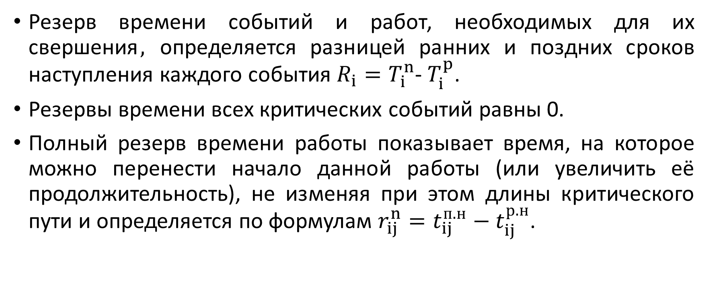
Расчет параметров сетевой модели: резервы времени
Резерв времени событий и работ, необходимых для их свершения$,$ определяется разницей ранних и поздних сроков наступления каждого события $R_{i}=T_{i}^{n}$-${ T}_{i}^{p}$.
Резервы времени всех критических событий равны 0.
Полный резерв времени работы показывает время, на которое можно перенести начало данной работы (или увеличить её продолжительность), не изменяя при этом длины критического пути и определяется по формулам $r_{ij}^{n}=t_{ij}^{п.н}−t_{ij}^{р.н}$.
Упражнение
Определите резервы времени событий и работв сформированной таблице.

Slide 26
Пример расчета временных характеристик сетевого графика
№ п/п | Код работы | Продолжитель-ность работ | Ранние сроки |  | Поздние сроки |  | Резерв
 |  |  | начало | окончание | начало | окончание
1 | 1-2 | 4 | 0 | 4 | 0 | 4 | 0
2 | 1-3 | 7 | 0 | 7 | 1 | 8 | 1
3 | 1-4 | 5 | 0 | 5 | 4 | 9 | 4
4 | 2-3 | 4 | 4 | 8 | 4 | 8 | 0
5 | 2-4 | 3 | 4 | 7 | 6 | 9 | 2
6 | 3-5 | 3 | 8 | 11 | 8 | 11 | 0
7 | 4-5 | 2 | 7 | 9 | 9 | 11 | 2
Упражнение
Пользуясь материалами выше, составьте сетевой график из последовательных событий и таблицу расчета временных характеристик к нему.

Slide 27
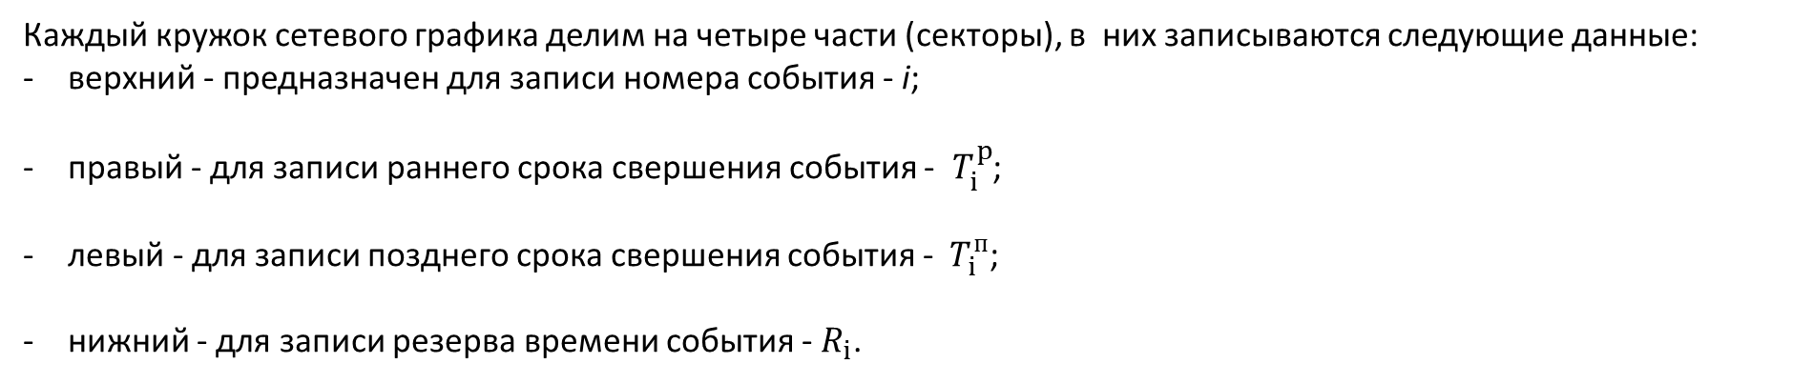
Графический метод отображения
Каждый кружок сетевого графика делим на четыре части (секторы), в них записываются следующие данные:
верхний - предназначен для записи номера события - i;
правый - для записи раннего срока свершения события - ${ T}_{i}^{p}$;
левый - для записи позднего срока свершения события - ${ T}_{i}^{п}$;
нижний - для записи резерва времени события - $R_{i}$.
7
3
8
7
3
1
1
4
2
4
5
0
0
6
4
11
11
0
2
3
0
2
5
4
9
5
4
Упражнение
Изобразите графическим методом сетевой график с записями расчетных параметров

Slide 28
График Ганта
Для рассмотренного примера построим график Ганта по ранним срокам начала и окончания работ с резервами времени.
Код работ | Дни
Код работ | 1 | 2 | 3 | 4 | 5 | 6 | 7 | 8 | 9 | 10 | 11
1-2
1-3
1-4
2-3
2-4
3-5
4-5

Slide 29
Трудозатраты на выполнение работ
Для выполнения работ привлекаются сотрудники компании, чтобы выполнить всю совокупность работ
№ п/п | Код работы | Продолжитель-ность работ, дни | Численность, чел | Трудоемкость, человеко-дни
1 | 1-2 | 4 | 3 | 12
2 | 1-3 | 7 | 8 | 56
3 | 1-4 | 5 | 5 | 25
4 | 2-3 | 4 | 2 | 8
5 | 2-4 | 3 | 5 | 15
6 | 3-5 | 3 | 2 | 6
7 | 4-5 | 2 | 5 | 10

Slide 30
Диаграмма занятости сотрудников
Код работ | Дни
Код работ | 1 | 2 | 3 | 4 | 5 | 6 | 7 | 8 | 9 | 10 | 11
1-2
1-3
1-4
2-3
2-4
3-5
4-5
Диаграмма распределения сотрудников по работам
20
15
10
5
На работу придется выделить 20 сотрудников, хотя часть времени они будут простаивать

Slide 31
Оптимизация занятости сотрудников
Если цель оптимизации – сокращение численности бригады –то надо задействовать резервы времени и уменьшить численность при сохранении трудоемкости работ
Если цель – оптимизации – сокращение продолжительности критического пути (ускорение завершения проекта), то надо добавить сотрудников на работы, не имеющие резерва времени.
Оптимизация предполагает, что трудоемкость работ нормативно определена и не меняется в процессе оптимизации, а также, что все работники взаимозаменяемы.

Slide 32
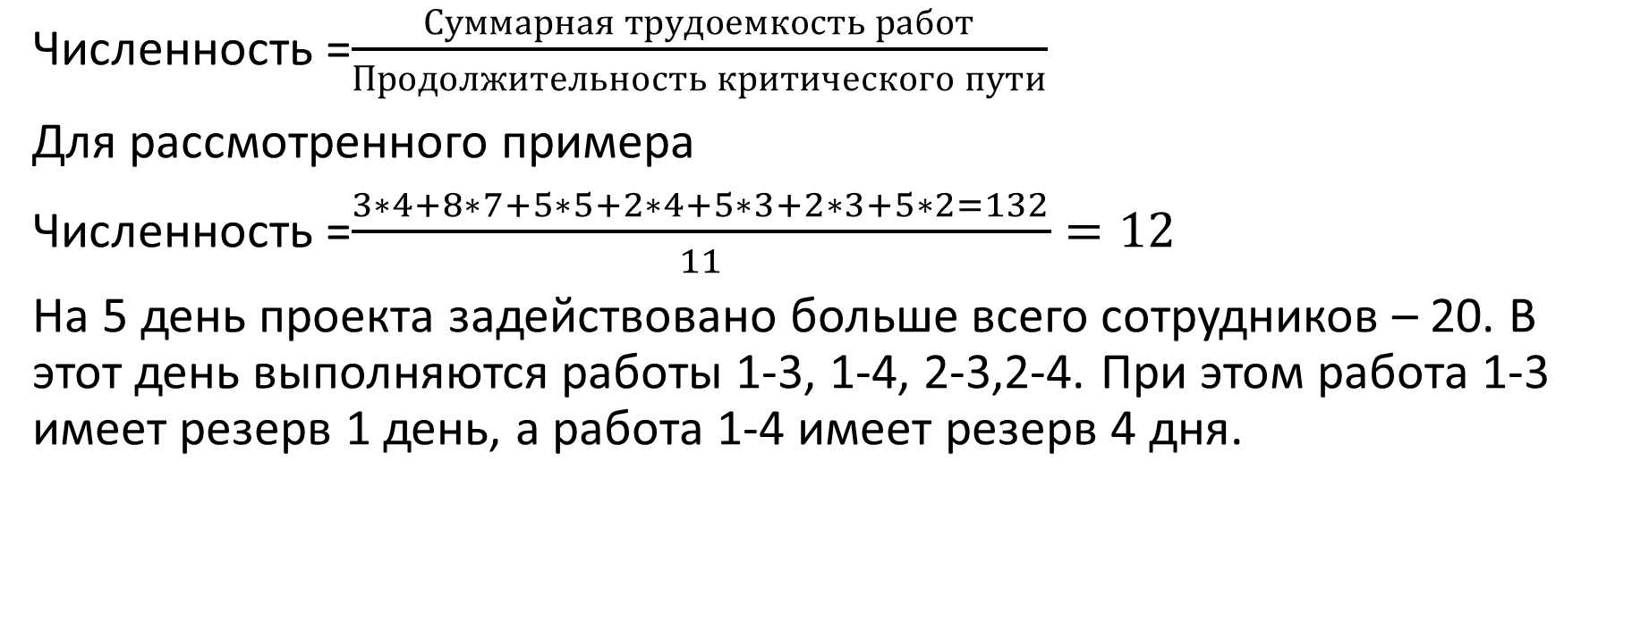
Оптимальное число сотрудников при сохранении продолжительности выполнения работ
Численность =$\frac{Суммарная трудоемкость работ}{Продолжительность критического пути}$
Для рассмотренного примера
Численность =$\frac{3∗4+8∗7+5∗5+2∗4+5∗3+2∗3+5∗2=132}{11}=12$
На 5 день проекта задействовано больше всего сотрудников – 20. В этот день выполняются работы 1-3, 1-4, 2-3,2-4. При этом работа 1-3 имеет резерв 1 день, а работа 1-4 имеет резерв 4 дня.
15
12
10
5

Slide 33
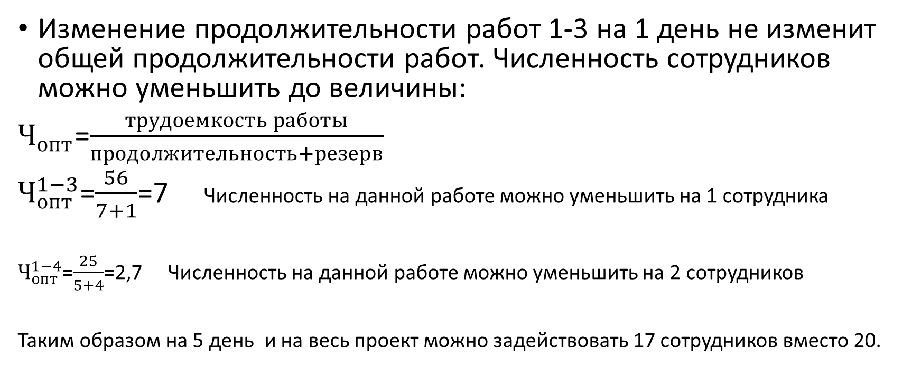
Оптимизация числа сотрудников
Изменение продолжительности работ 1-3 на 1 день не изменит общей продолжительности работ. Численность сотрудников можно уменьшить до величины:
$Ч_{опт}$=$\frac{трудоемкость работы}{продолжительность+резерв}$
$Ч_{опт}^{1−3}$=$\frac{56}{7+1}$=7 Численность на данной работе можно уменьшить на 1 сотрудника
$Ч_{опт}^{1−4}$=$\frac{25}{5+4}$=2,7 Численность на данной работе можно уменьшить на 2 сотрудников
Таким образом на 5 день и на весь проект можно задействовать 17 сотрудников вместо 20.

Slide 34
Оптимизация продолжительности проекта
Предположим, что надо уменьшить продолжительность проекта. При этом более интенсивно задействовать всех 17 сотрудников.
С 8 по 11 день выполняются работы 2-3, 3-5,4-5. Работа 2-3 с численностью 2 человека входит в зону интенсивной работы 5 день проекта и увеличение численности на ней приведет к превышению оптимизированной численности 17 человек, поэтому не рассматриваем.
Код работ | Трудоемкость | Проектные параметры |  | Оптимизированные параметры
Код работ | Трудоемкость | Продолжительность | Численность | Продолжительность | Численность
3-5 | 6 | 3 | 2 | =6/6=1 | 6
4-5 | 10 | 2 | 5 | =10/11=1 | 11
На работе 4-5, которая выполняется параллельно с работой 3-5 можно добавить 17—6=11, чтобы оставить общую численность 17. Тогда продолжительность снизится на 1 день.
Таким образом общая продолжительность совокупности работ, лежащих на критическом пути
1-2-3-4 составит 4+4+1=9

Slide 35
Диаграмма занятости сотрудников с учетом оптимизации
Код работ | Дни
Код работ | 1 | 2 | 3 | 4 | 5 | 6 | 7 | 8 | 9 | 10 | 11
1-2
1-3
1-4
2-3
2-4
3-5
4-5
Диаграмма распределения сотрудников по работам
20
15
10
5

Slide 36
Шаблон работ сетевого графика ТР-2 тепловоза серии 2ТЭ116.
Начало | Конец | Содержание работы | Норма времени Т, норма ч
0 | 1 | Проверка оборудования до ремонта | 4,68
1 | 2 | Демонтаж вспомогательного оборудования | 8,37
1 | 3 | Демонтаж тормозного оборудования | 1,19
3 | 4 | Демонтаж, ремонт, монтаж механического оборудования | 29,338
2 | 5 | Демонтаж, ремонт, монтаж электрооборудования | 19,71
2 | 6 | Демонтаж, ремонт, монтаж контрольно-измерительных приборов | 9,908
2 | 7 | Ремонт вспомогательного оборудования | 14,81
2 | 8 | Демонтаж топливной аппаратуры | 6,08
8 | 9 | Демонтаж дизельной группы | 24,32
3 | 1 | Ремонт тормозного оборудования | 19,89
5 | 11 | Ремонт электрических машин | 7,32
9 | 12 | Ремонт дизельной группы | 40,07
12 | 13 | Ремонт, регулировка топливной аппаратуры | 49
12 | 14 | Ремонт цилиндро-поршневой группы | 102,72
10 | 15 | Монтаж тормозного оборудования | 1,77
14 | 16 | Монтаж дизельной группы | 43,86
16 | 17 | Монтаж топливной аппаратуры | 9,44
17 | 18 | Монтаж вспомогательной аппаратуры | 13,03
18 | 19 | Проверка, регулировка оборудования после | 17,11

Slide 37
ТАБЛИЦА 2. Определитель работ сетевого графика « текущий ремонт ТР-2 тепловоза серии 2ТЭ116».
Работа | Проверка оборудования до ремонта | Норма времени Т, норма-ч | Т р.н | Т п.н | Т р.о | Т п.о | Резерв
0-1 | Демонтаж вспомогательного оборудования | 4,68 | 0 | 0 | 4,68 | 4,68 | 0
1-2 | Демонтаж тормозного оборудования | 8,37 | 4,68 | 4,68 | 13,05 | 13,05 | 0
1-3 | Демонтаж, ремонт, монтаж механического оборудования | 1,19 | 4,68 | 221,442 | 5,87 | 222,632 | 216,762
3-4 | Демонтаж, ремонт, монтаж электрооборудования | 29,338 | 5,87 | 22,632 | 35,808 | 252,57 | 216,762
2-5 | Демонтаж, ремонт, монтаж контрольно-измерительных приборов | 19,71 | 13,05 | 225,54 | 32,76 | 245,25 | 212,49
2-6 | Ремонт вспомогательного оборудования | 9,908 | 13,05 | 242,662 | 22,958 | 252,57 | 229,612
2-7 | Демонтаж топливной аппаратуры | 14,81 | 13,05 | 237,76 | 27,86 | 252,57 | 224,71
2-8 | Демонтаж дизельной группы | 6,08 | 13,05 | 13,05 | 19,13 | 19,13 | 0
8-9 | Ремонт тормозного оборудования | 24,32 | 19,13 | 19,13 | 43,45 | 43,45 | 0
3-10 | Ремонт электрических машин | 19,89 | 5,87 | 230,91 | 25,76 | 250,8 | 225,04
5-11 | Ремонт дизельной группы | 7,32 | 32,76 | 245,25 | 40,08 | 252,57 | 212,49
9-12 | Ремонт, регулировка топливной аппаратуры | 40,07 | 13,45 | 43,45 | 83,52 | 83,52 | 0
12-13 | Ремонт цилиндро-поршневой группы | 49 | 83,52 | 181,1 | 132,52 | 230,1 | 97,58
12-14 | Монтаж тормозного оборудования | 102,72 | 83,52 | 83,52 | 186,24 | 186,24 | 0
10-15 | Монтаж дизельной группы | 1,77 | 25,76 | 250,8 | 27,53 | 252,57 | 225,04
14-16 | Монтаж топливной аппаратуры | 43,86 | 186,24 | 186,24 | 230,1 | 230,1 | 0
16-17 | Монтаж вспомогательной аппаратуры | 9,44 | 230,1 | 230,1 | 259,54 | 239,54 | 0
17-18 | Проверка, регулировка оборудования после | 13,03 | 239,54 | 239,54 | 252,57 | 252,57 | 0
18-19 | Проверка оборудования до ремонта | 17,11 | 252,57 | 252,7 | 269,68 | 269,68 | 0

Slide 38
10
15
3
4
14
16
17
18
19
0
1
2
8
9
12
7
13
5
11
6
Сетевой график текущего ремонта ТР-2 тепловоза серии 2ТЭ116.
Продолжительность критического пути 269,68ч.

